Slide 1
LIFE 2022 - EUNEOS kursi SOMIJĀ
Dalība – Ināra Pučuka un Rita Liepiņa
Biedrība Vecmāmiņas.lv

Slide 2
Jau sen gribējām uzzināt, kāds ir Somijas izglītības veiksmes stāsta noslēpums. Tāpēc izvēlējāmies kursus LIFE 2022 – jaunas mācību vietas un lietas. Uz kursiem Somijā ( 28.01. – 3.02. 2022.) devās divas biedrības Vecmāmiņas.lv pasniedzējas – Ināra Pučuka un Rita Liepiņa. Mums ir ilga padomju laika pedagoģijas pieredze, kā arī pedagoga darba pieredze atjaunotās Latvijas periodā, kā arī neformālajā izglītībā. Kādas būs mūsu atziņās? Kādi ieguvumi?

Slide 3
Mācības notiek ne tikai klasēs. Arī mūsu kursu laikā iepazinām, kā var mācīties gan ārā, gan muzejos, gan citās vietās. Apmeklējām skolas, tiesa gan, šogad stundas vērojām pa video, bet skolā paši kļuvām uz pāris stundām par skolēniem, bet ar reālu mācību stundas saturu.

Slide 4
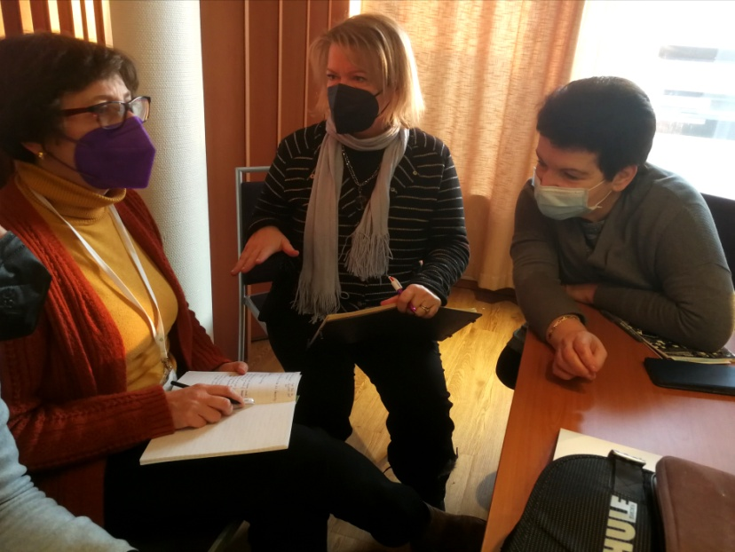
Ināras atziņas un vērtējums –
Ļoti daudz darījāmies pieredzē ar kolēģiem no 18 dažādām valstīm. Darbojāmies arī grupās. Bija praktiskas nodarbības, sportā, rokdarbos, kulinārijā, sociālajās zinībās. Mazie bērni visu apgūst caur spēlēm un rotaļām. Ir arī labi noorganizēta speciālā izglītība un atbalsts bērniem ar mācību traucējumiem. Bērns ir visa centrā. Skolotājiem ir dota samērā liela brīvība izvēlēties metodes, laikus. Protams, ir programma, kas jāapgūst, bet vairāk aprakstoša.

Slide 5
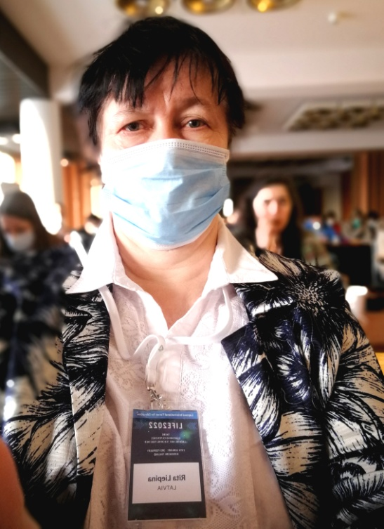
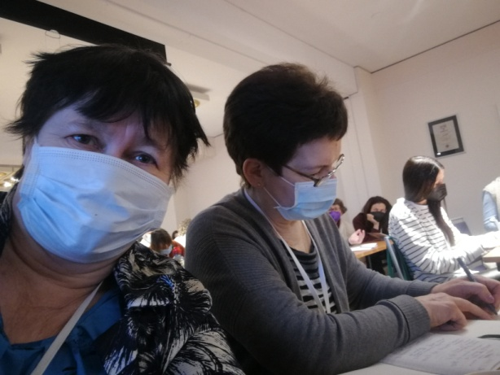
Ritas atziņas un vērtējums –
Man bija interesanti vērot angļu valodas stundu 9. klasē. Tēma grūta – par apkārtējo vidi, piesārņojumu, klimata pārmaiņām. Grāmatā teksti, skolēni skatījās video, diskutēja grupās. Nedaudz terminus arī skolotāja iztulkoja un izskaidroja. Piemēram, kas ir atjaunojamā enerģija, klimata pārmaiņas. Skolēni klasē bija visi maskās, ievērojot epidemioloģiskās situācijas noteikumus. Skolotājiem pat lielie sejas aizsegi.

Slide 6
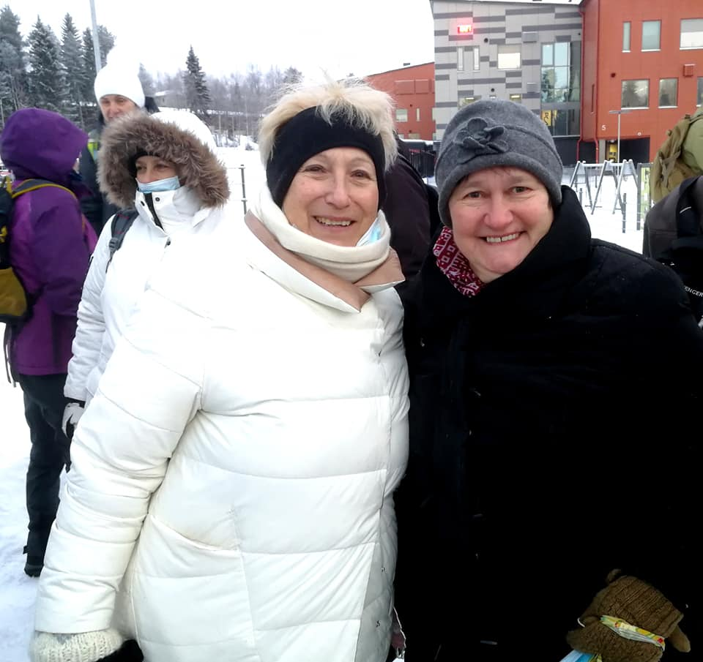
Kaut kas negaidīts ...
Rita : Man bija liels pārsteigums satikt kolēģi no Grundtvig semināra Viļņa pirms 8 gadiem. Kolēģe bija no Bulgārijas. Nolēmām turpināt sadarboties, ja jau liktenim bija labpaticies, ka mēs atkal satiekamies. Pēc bulgāru kolēģu ieteikuma mēģināsim nokļūt kursos Beļgijā, kā arī sīkāk uzzināt, kā veicas ar izglītības reformām Bulgārijā.

Slide 7
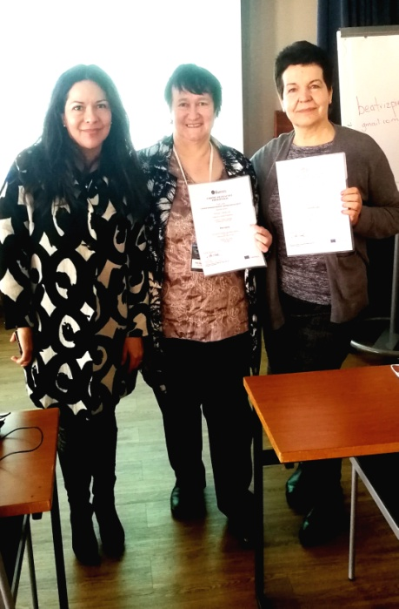
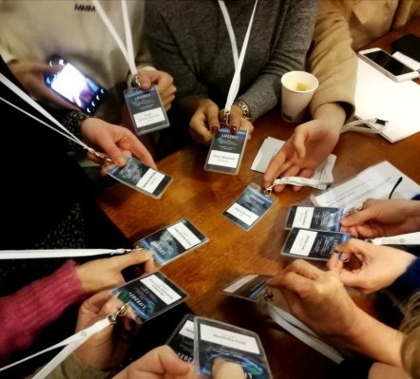
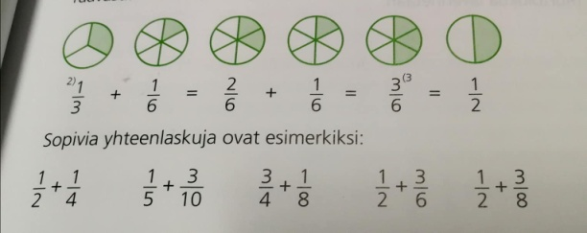
Jautājumi un atbildes
Paldies par uzmanību!
Paldies Erasmus Plus KA 1 !

